Slide 1
Міністерство освіти і науки України Державний університет телекомунікацій
ТЕХНОЛОГІЇ ШТУЧНОГО ІНТЕЛЕКТУ І ЇХ РОЛЬ
У ЦИФРОВІЙ ТРАНСФОРМАЦІЇ ДЕРЖАВИ
Київ - 2022
Доповідач: д.т.н., доцент, завідувач кафедри Штучного інтелекту
Зінченко О.В.

Slide 2
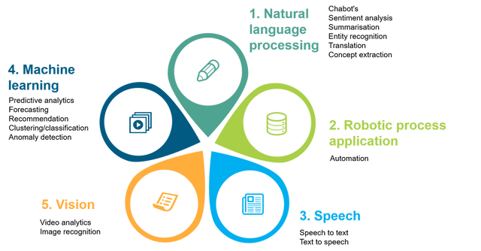
Технології штучного інтелекту
2

Slide 3
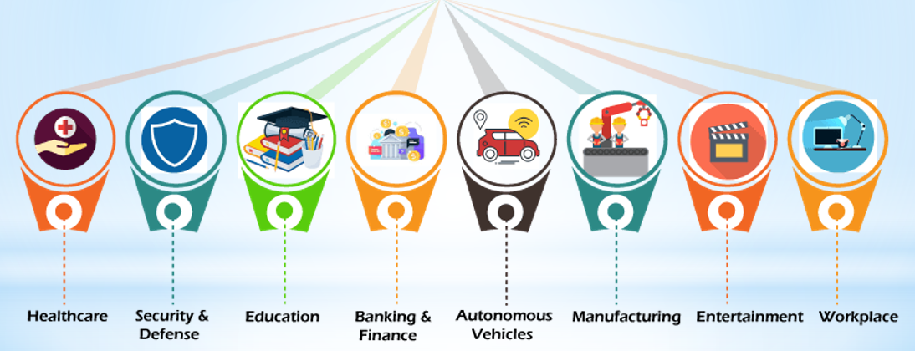
Сфери впровадження технологій штучного інтелекту
Artificial Intelligence

Slide 4
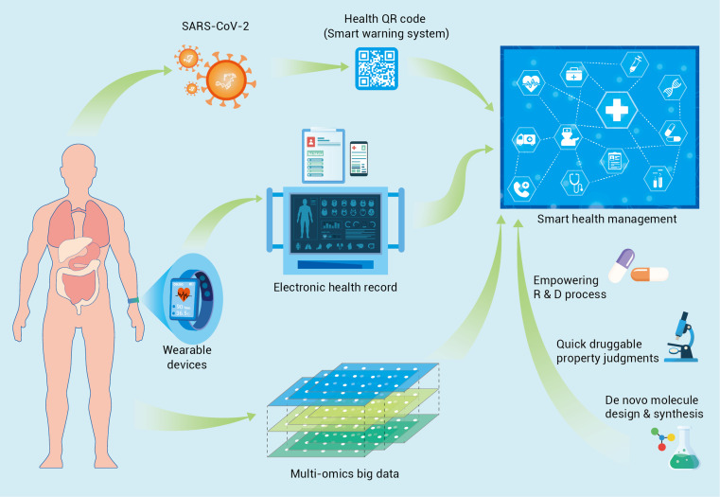
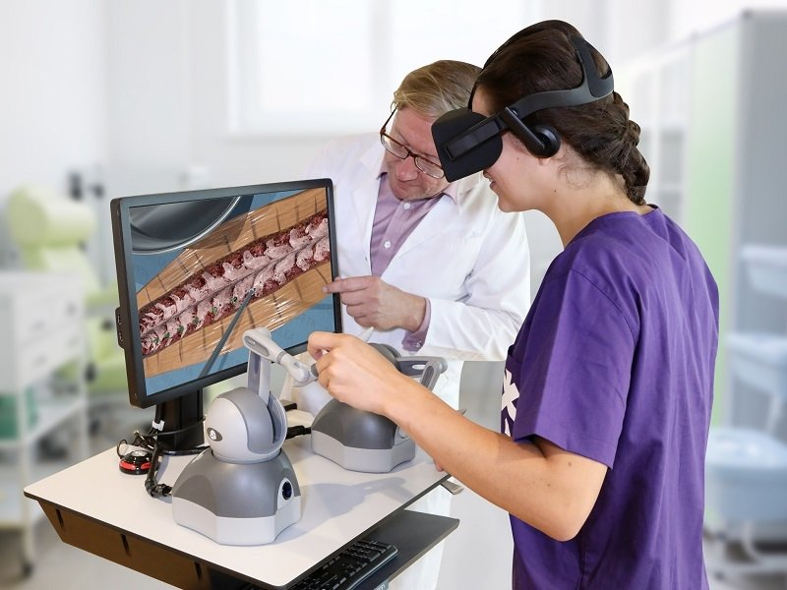
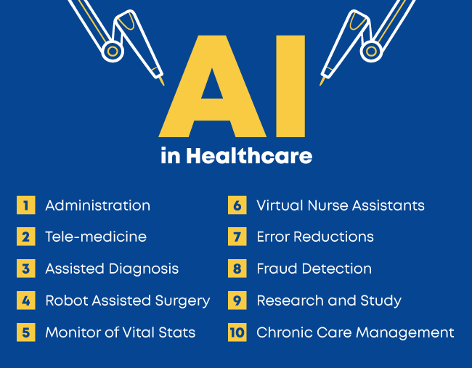
Штучний інтелект у медицині
За допомогою машинного навчання відбувається
Діагностика захворювань
Швидка розробка лікарських засобів
Персоналізоване лікування
Поліпшення редагування генів
4

Slide 5
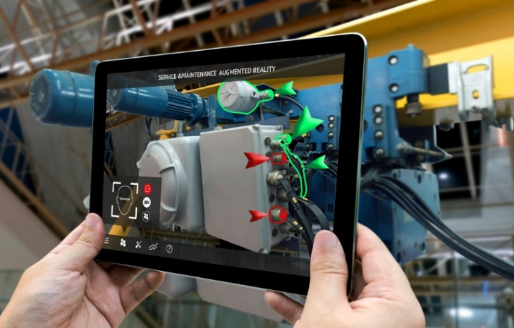
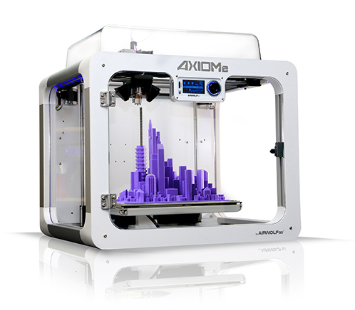
Штучний інтелект в освіті
Автоматизація діяльності
Адаптивне програмне забезпечення
Цілеспрямоване вдосконалення
Репетитори на основі штучного інтелекту
Зворотній зв’язок
Інформаційна взаємодія
Зміна ролі викладача
Навчання методом спроб і помилок
Перевірення даних
Зміна характеру навчання
Artificial Intelligence
10 КРОКІВ ШТУЧНОГО ІНТЕЛЕКТУ В ОСВІТІ
5

Slide 6
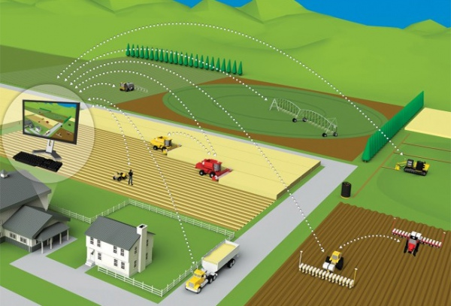
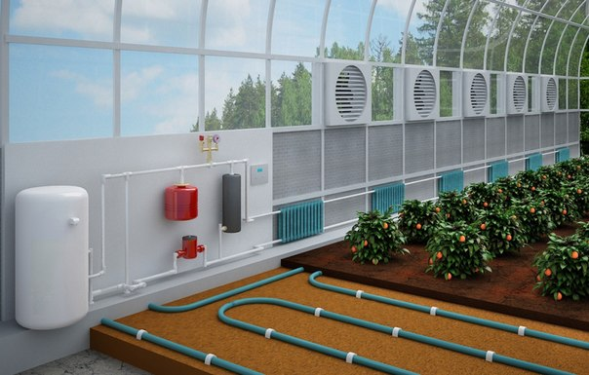
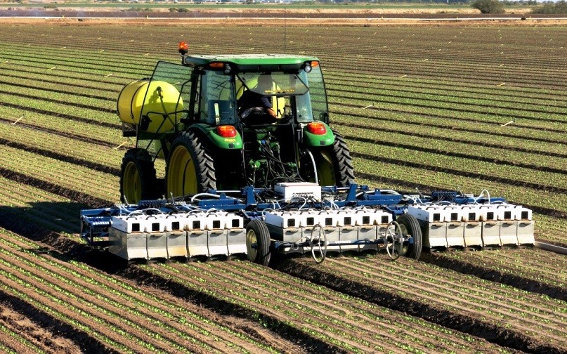
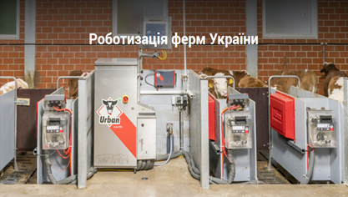
Штучний інтелект у промисловості
ТЕХНОЛОГІЇ ШТУЧНОГО ІНТЕЛЕКТУ, ЯКІ ВЖЕ ІНТЕГРОВАНІ В АГРАРНУ СФЕРУ:
1. Системний облік палива
Активно установлюються системи, які на апаратному та програмному рівні ведуть облік витрат палива, з похибкою максимум в 1%.
2. Облік виконаних робіт
Диспетчер може вести облік, контролювати швидкість проведення операцій і відстежувати порушення.
3. Точне землеробство
Дана система здатна значно підвищити врожайність, заощадити ресурси.
6

Slide 7
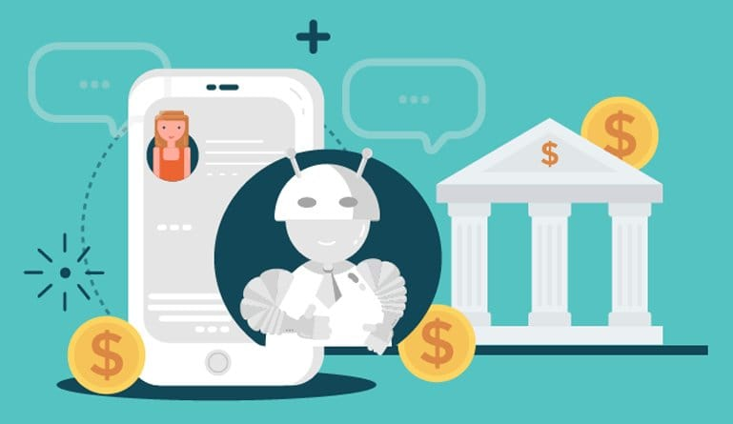
Штучний інтелект у банківській сфері
Використання технологій штучного інтелекту для покращення роботи банківської сфери
Контроль ризиків
Збагачення інформації про клієнтів
Управління корпоративною інформацією
Автоматизація роботи з документами
Автоматизація обслуговування клієнтів
7

Slide 8
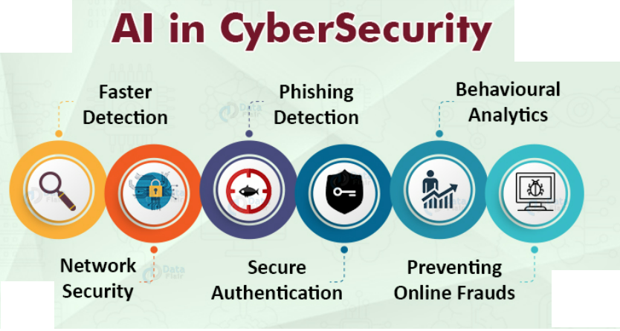
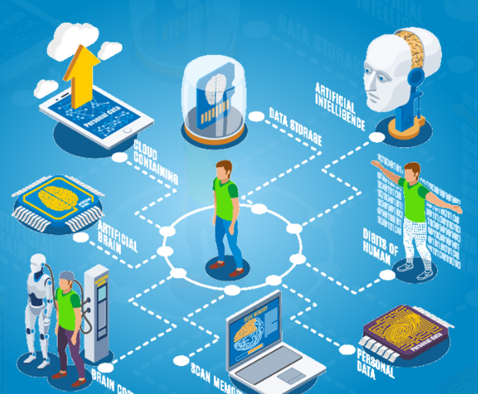
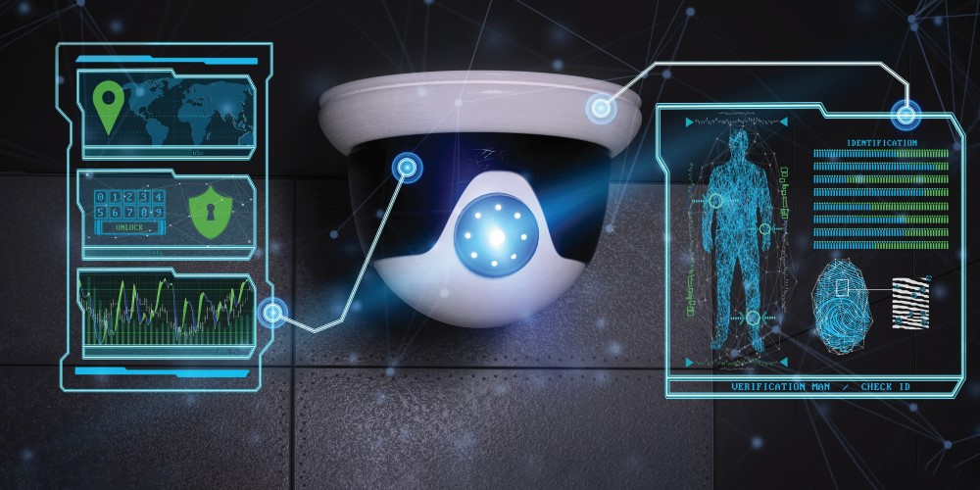
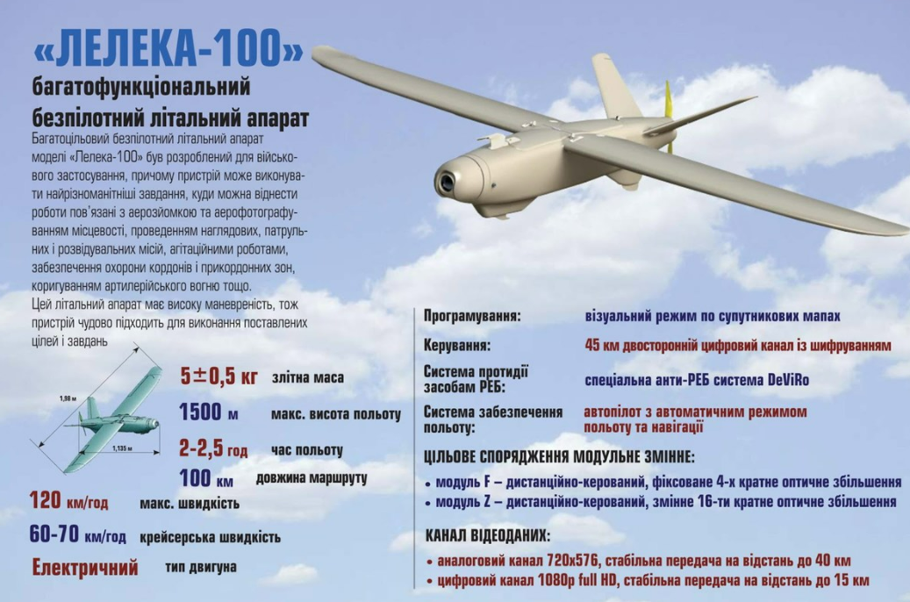
Штучний інтелект у галузі безпеки
Концепція штучного інтелекту в інформаційній безпеці, кібербезпеці та оборонній сфері:
виявлення, запобігання і нейтралізація інформаційних загроз
протидія кіберзагрозам в сфері оборони
використання штучного інтелекту в системах командування і управління, озброєння і військової техніки, збору і аналізу інформації стосовно можливостей військових підрозділів.
8

Slide 9
Переваги цифрової трансформації в поєднанні
зі штучним інтелектом
Огляд потреб і задоволеності користувачів
Компанії володіють інформацією про вподобання своїх клієнтів, поєднавши штучний інтелект та машинне навчання на основі їхньої історії веб-перегляду, тим самим покращуючи взаємодію з клієнтами.
Прибутковий ріст
Цифровізація дозволила організаціям розвиватися та отримувати дохід за допомогою досягнень штучного інтелекту. Використання штучного інтелекту різними способами збільшує доходи будь-якої компанії.
Ефективне прийняття рішень
Штучний інтелект робить процеси ефективними та плавними, надаючи менеджерам важливу інформацію, яка може допомогти їм приймати обґрунтовані рішення.
Підвищена продуктивність
Використання технологій штучного інтелекту дозволяє підвищити продуктивність на 40% і більше.
9

Slide 10
Переваги цифрової трансформації в поєднанні
зі штучним інтелектом
Ефективне обслуговування клієнтів
Автоматизовані інструменти самообслуговування, цифрові помічники та чат-боти можуть допомогти клієнтам легко вирішити їхні проблеми. Технології трансформації штучного інтелекту також використовуються для надання персоналізованих рекомендацій клієнтам через залучення розмовних ботів.
Покращення економічних процесів
Впровадження штучного інтелекту допомагає скоротити витрати, одночасно збільшуючи дохід. Крім того, штучний інтелект знижує витрати на цифрову трансформацію до архітектури бездротового з’єднання з підтримкою хмари.
Моніторинг співробітників
Інструменти моніторингу на основі штучного інтелекту допомагають кількісно визначити фактори продуктивності співробітників.
10

Slide 11
Дякую за увагу!

